Slide 1
Обзор ключевых изменений в налоговом законодательстве в 2025 году
И.о. руководителя УФНС России по Ямало-Ненецкому автономному округу
Посунько Руслан Юрьевич

Slide 2

С 1 января 2025 вводится понятие счета цифрового рубля
возможность взыскания недоимок за счет цифровых рублей;
приостановка операций по счетам цифрового рубля;
- освобождены от НДС переводы (перечисления) денежных средств с использованием платформы цифрового рубля;
- для исчисления НДФЛ датой получения дохода считается день его перечисления на счет цифрового рубля

Slide 3
Значимые изменения с января 2025
Повышенная ставка налога для дорогой недвижимости – до 2,5%
Повышенная ставка налога для дорогостоящих участков 1,5%
Туристический налог – с 1% от цены проживания (не выше 5% до 2029 года)
Новые базовые ставки экологического сбора на 2025-2027гг.

Slide 4
Значимые изменения с января 2025
Не облагаемый доход НДФЛ размер выходного пособия при увольнении определят по аналогии с пособием по БиР
С 1 января МРОТ равен 22 440 руб.
Изменяются правила сообщения о неудержанном НДФЛ

Slide 5
Увеличение социальных вычетов
ДО 2025 года
вычет на 1 ребенка - 1400 руб.
вычет на 2 ребенка - 1400 руб.
вычет на 3 ребенка - 3000 руб.
Совокупный доход до достижения которого применяется вычет - 350 тыс. руб.
с 2025 года
вычет на 1 ребенка - 1400 руб.
вычет на 2 ребенка - 2800 руб.
вычет на 3 ребенка - 6000 руб.
Совокупный доход до достижения которого применяется вычет - 450 тыс. руб.
Новый вычет
Для лиц прошедших ежегодную диспансеризацию, либо для успешно сдавших нормативы ГТО -18 тыс. руб. в год

Slide 6
Социальная поддержка
В размере 7% уплаченного НДФЛ при среднедушевом доходе семьи
(с двумя и более детьми)< 1,5 кратного прожиточного минимума в месяц.
Мера будет представляться через инструменты Социального фонда России, данная выплата будет осуществляться начиная с 2026 года.

Slide 7
Расширение перечня налоговых вычетов в упрощенном порядке
До 2025 года
С 2025 года
Инвестиционный налоговый вычет
Имущественный налоговый вычет
Обучение
медицинские услуги
физкультурно-оздоровительные услуги
страховые взносы по договорам ДМС,
добровольного пенсионного страхования и добровольного страхования жизни;
пенсионные взносы по договорам негосударственного пенсионного обеспечения.

Slide 8
ПРОГРЕССИВНАЯ ШКАЛА НДФЛ
Прогрессивная шкала налогообложения НДФЛ
ДО 2025 года
Основные доходы
ЗП, ГПХ, доходы ИП на ОСНО, проценты по займам, арендная плата
0-5 млн 13%
5 млн 15%
Пассивные доходы
дивиденды, ЦБ, % по вкладам, продажа недвижимости
0-5 млн 13%
> 5 млн 15 %
с 2025 года
Основные доходы
ЗП, ГПХ, доходы ИП на ОСНО, проценты по займам, арендная плата
0-2,4 млн 13%
2,4-5 млн 15%
5-20 млн 18%
20-50 млн 20%
50 млн 22%
Пассивные доходы
дивиденды, ЦБ, % по вкладам, продажа недвижимости
0 -2,4 млн 13%
2,4 -5 млн 15%
Отдельные виды доходов СВО, северные виды надбавок
0 -5 млн 13%
> 5 млн 15%

Slide 9
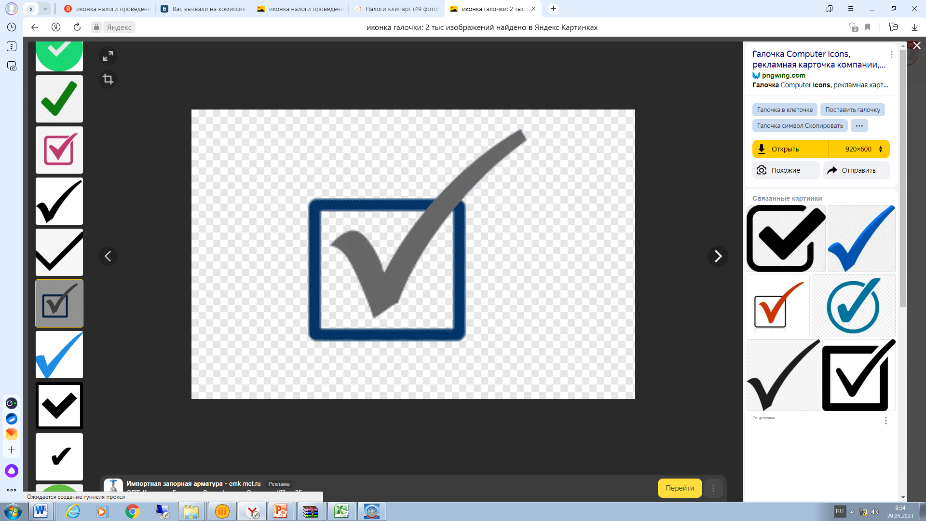
С 1 января увеличивается основная ставка по налогу на прибыль
Ставка повышена с 20% до 25%
8% в федеральный бюджет (2025-2030)
17% в бюджет регионов
Исключения:
ИТ-компании на 2025-2030 годы ставка увеличена с 0% до 5%
Законом субъекта Российской Федерации могут устанавливаться
пониженные налоговые ставки для малых технологических компаний

Slide 10
Повышающие коэффициенты для учета отдельных видов расходов
До 31.12.2024 – коэффициент 1,5:
После 01.01.2025 – коэффициент 2
- расходы на ОС, включенных в Реестр российской радиоэлектронной продукции;
расходы на НИОКР, названные в Перечне, утв. постановлением Правительства России от 24.12.2008 № 988 ;
- расходы на приобретение или создание амортизируемых нематериальных активов в виде исключительных прав на программы для ЭВМ и БД при формировании первоначальной стоимости таких НМА
расходы на приобретение права использования программ для ЭВМ и баз данных, которые включены в Единый реестр российских программ для ЭВМ и баз данных, относящихся к сфере искусственного интеллекта (пп. 26 п. 1 ст. 264 НК РФ)

Slide 11
С 1 января 2025 увеличивают лимиты при УСН и отменяют повышенные ставки по спецрежиму
В каком случае у налогоплательщика УСН с 01.01.2025 не возникает
обязанности исчислять и уплачивать НДС в бюджет
1. Если доходы налогоплательщика УСН за 2024 год не превысили 60 млн рублей, (п. 1 ст.145 НК РФ)
2. Освобождение от исчисления и уплаты НДС в бюджет предоставляется автоматически.
3. Уведомления об освобождении от уплаты НДС представлять в налоговый орган не надо.
4. Отсутствует обязанность представлять декларацию по НДС, вести книги продаж и книги покупок.
Обратите внимание!
Освобождение от НДС не касается случаев, когда:
1. Налогоплательщик УСН должен выступить налоговым агентом по НДС;
2. Налогоплательщик УСН должен уплатить НДС при ввозе товаров на территорию Российской Федерации как из стран ЕАЭС, так и из третьих стран.

Slide 12
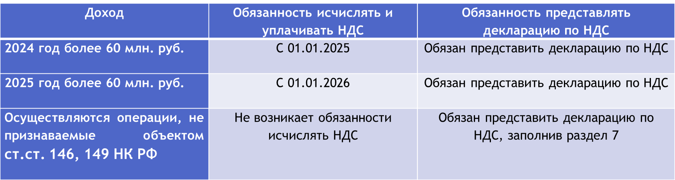
В каком случае у налогоплательщика УСН с 01.01.2025 возникает обязанность исчислять и уплачивать НДС в бюджет

Slide 13
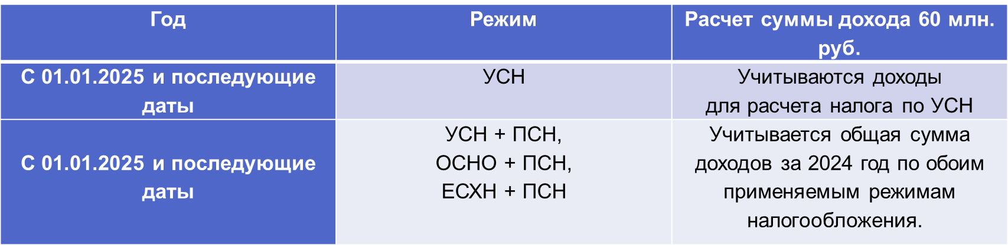
Как считать 60 млн рублей доходов налогоплательщику УСН
Обратите внимание!
Если налогоплательщик УСН является агентом (комиссионером), то при расчете
порога доходов в размере 60 млн рублей учитывается только полученное им
агентское (комиссионное) вознаграждение.

Slide 14
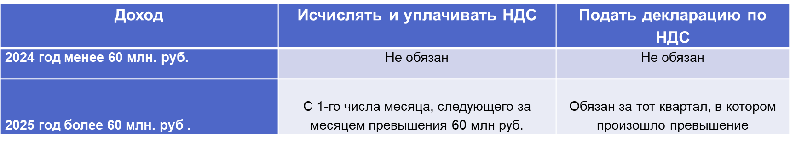
В каком случае налогоплательщик УСН, у которого с 01.01.2025 не возникает обязанность уплачивать НДС в бюджет, обязан в 2025 году начать уплачивать
НДС в бюджет
Например
За 2024 год доходы составили 50 млн рублей. С 1 января 2025 года у налогоплательщика УСН не возникает обязанность исчислять и уплачивать НДС в бюджет. Однако в мае 2025 года доходы с начала года превысили 60 млн. рублей и составили 65 млн рублей. Соответственно, с января по май 2025 года налогоплательщик не исчисляет и не уплачивает НДС в бюджет, а по операциям с 1 июня 2025 года должен начать исчислять и уплачивать НДС в бюджет.

Slide 15
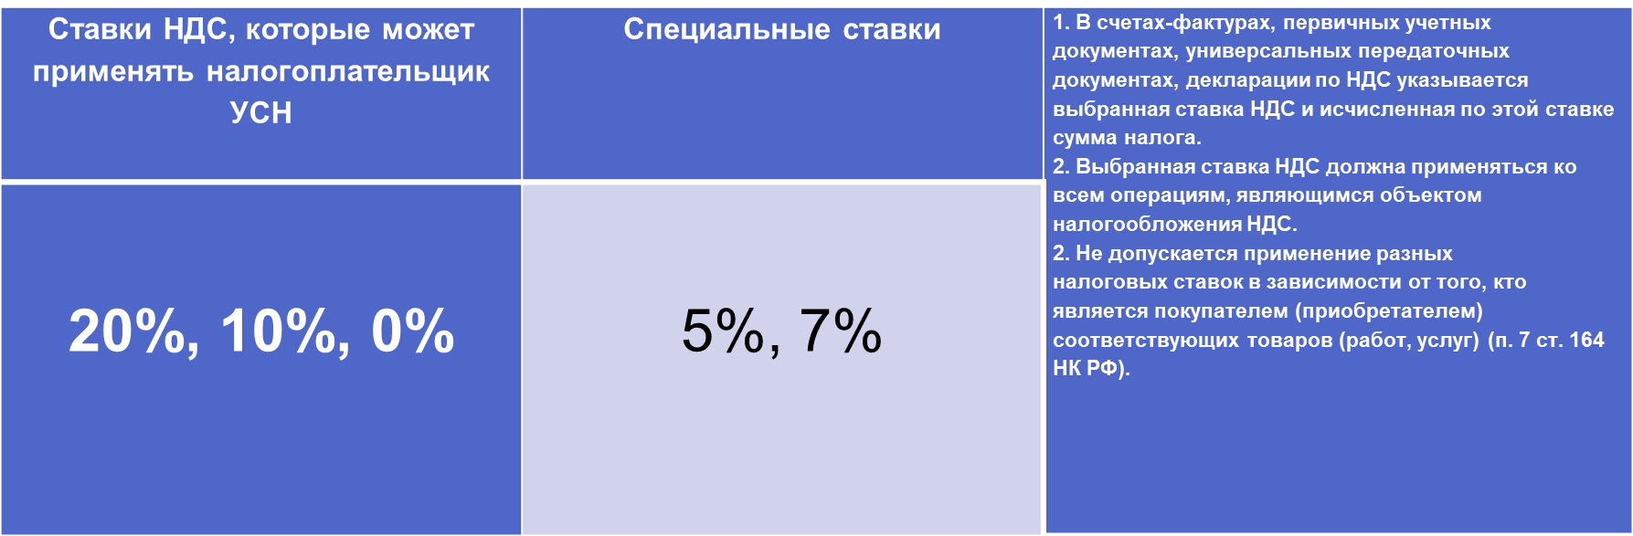
Какую ставку НДС вправе применять налогоплательщик УСН, который обязан исчислять и уплачивать НДС в бюджет

Slide 16
Сроки и порядок представления декларации по НДС и уплаты налога
Декларация по НДС представляется налогоплательщиком в налоговый орган исключительно в электронном виде по телекоммуникационным каналам связи через оператора ЭДО. Срок представления декларации по НДС — не позднее 25 числа месяца, следующего за истекшим кварталом.
Налоговым периодом по НДС является квартал. Это означает, что по окончании каждого квартала необходимо определить сумму исчисленного НДС, которую налогоплательщик УСН должен уплатить в бюджет.

Slide 17
Спасибо за внимание.

